Slide 1
Portfolio
Name: KwangHoon Seok
B.S: Dankook University
Git: github.com/KwangHoon-Seok

Slide 2

Portfolio
학위
단국대학교 |  | (학부) 공과대학 전자전기공학부 | GPA : 4.36/ 4.5 Rank : 7/242
한양대학교 |  | (대학원) 한양대학교 미래자동차공학과 | GPA: 4.00/4.5
프로젝트
2026.01~03 |  | 성균관대학교 LAIR Lab 인턴
2025.10 |  | 현대자동차그룹 자율주행 챌린지 2차 대회 수상 (3등) | 현대자동차 그룹
2025.03~08 |  | 한양대학교 석사 1기 [HMG] 최적 주행 과제 [HMG] 충돌판단 과제 | 현대자동차 그룹
2024.07~2025.02 |  | 한양대학교 AILAB 인턴 CARLA Autonomous Driving Challenge 2.0 – Rule based algorithm CARLA Autonomous Driving Challenge 2.0 – ML based algorithm | 한양대학교
2024.05 |  | 2024 국제 대학생 EV 자율주행 경진대회: 본선 진출(상위 10개팀) - 노력상 - GPS 경로 추종 횡방향 제어기, 차량 간 ACC 알고리즘, 객체 인식 알고리즘, path smoothing | MORAI, 국제e-모빌리티 엑스포
2024.02 |  | 2024 현대모비스 모빌리티 SW 해커톤 : 결선진출(상위 15팀, 총 352팀) - Face tracking을 통한 사용자 시야에 맞는 Surround View System 설계 | 현대모비스
2023.11 |  | 2023 샤크 자율주행 대회 : 우수상 - GPS 경로 추종 횡방향 제어기, 차량 간 ACC 알고리즘, 객체 인식 알고리즘 | MORAI, 성남산업진흥원
성과물
논문 | KIEE(대한전기학회) | 상호 보완적 상태 피드백 제어기를 이용한 차량 종방향 제어 시스템의 T-S 퍼지 모델 기반 에너지 대 피크 제어 | 제출
 | KSAE(자동차공학회) | 자율주행 후보 경로 선택을 위한 계층적 지표 설계 | 제출
 | KSAE(자동차공학회) | Mid-to-Mid 딥러닝 모델 기반 자율주행 검증 프레임워크 구축 | 제출

Slide 3
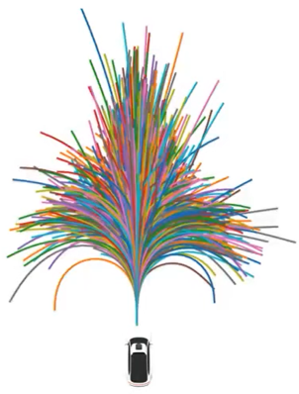
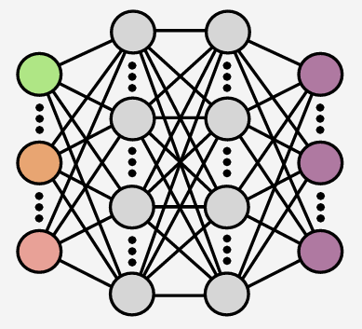
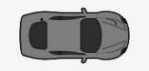
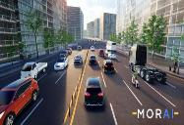
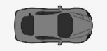
(25.03~08) [HMG] 주행 안전 AI 확률 기반 통합 충돌 판단 모듈 연구
프로젝트 개요
해석가능한 충돌 판단 딥러닝 모듈 개발
연구 목표
1. 해석 가능한 경로 예측 연구 분석 및 베이스라인 모델 선정
2. 다중 Cost 및 Vocabulary 기반 경로 예측 모델 구현
3. 해석 가능한 경로 예측 모델 검증
연구내용 1.
해석 가능한 경로 예측 연구 분석 및 베이스라인 모델 선정
연구내용 2.
다중 Cost 및 Vocabulary 기반 경로 예측 모델 구현
연구내용 3.
해석 가능한 경로 예측 모델 구현 및 검증
0.5
0.2
Open Loop
0.1
0.2
…
0.5
Closed Loop
Model 1 score : 78.33
Model 2 score : 91.26
Model 3 score : 86.78
0.4
0.05
0.05
MORAI 시뮬레이터

Slide 4
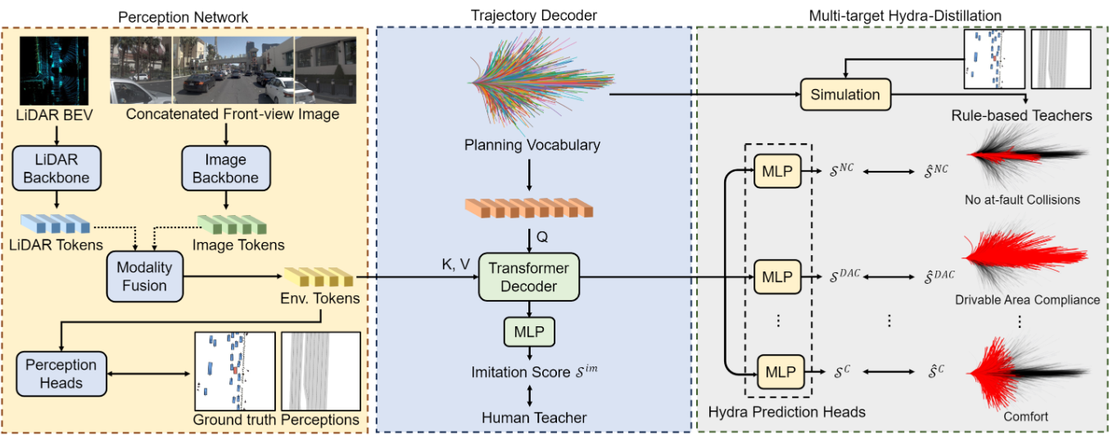
(25.03~08) [HMG] 주행 안전 AI 확률 기반 통합 충돌 판단 모듈 연구
연구 목표
1. 해석 가능한 경로 예측 연구 분석 및 베이스라인 모델 선정
NVIDIA의 샘플 기반 E2E 모델인 Hydra-MDP 모델 선정
2. 다중 Cost 및 Vocabulary 기반 경로 예측 모델 구현
3. 해석 가능한 경로 예측 모델 검증
연구내용 1.
해석 가능한 경로 예측 연구 분석 및 베이스라인 모델 선정
Model 1 score : 78.33
Model 2 score : 91.26
Model 3 score : 86.78

Slide 5
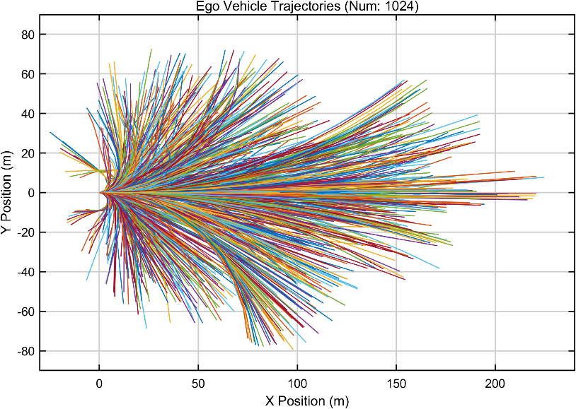
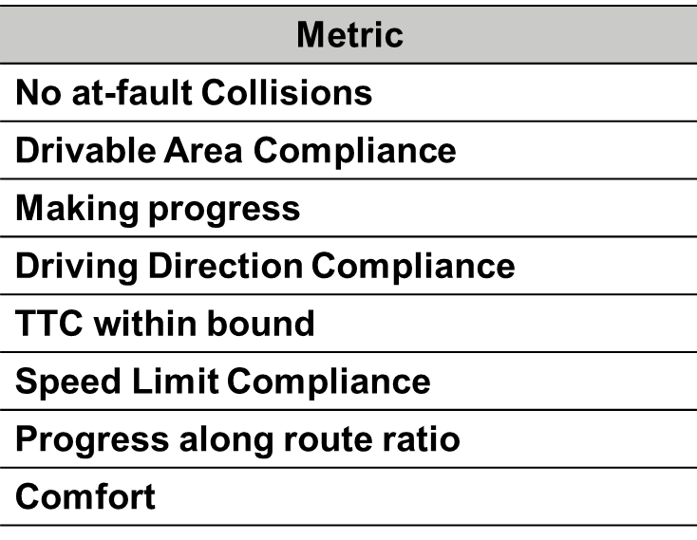
(25.03~08) [HMG] 주행 안전 AI 확률 기반 통합 충돌 판단 모듈 연구
연구 목표
1. 해석 가능한 경로 예측 연구 분석 및 베이스라인 모델 선정
2. 다중 Cost 및 Vocabulary 기반 경로 예측 모델 구현
vocab 생성, 다중 cost 구현 및 모델 구현
3. 해석 가능한 경로 예측 모델 검증
open dataset에서 k-means clustering을 통해 획득
nuPlan Metric을 참고하여 다중 cost 구현

Slide 6

(25.03~08) [HMG] 주행 안전 AI 확률 기반 통합 충돌 판단 모듈 연구
연구 목표
1. 해석 가능한 경로 예측 연구 분석 및 베이스라인 모델 선정
2. 다중 Cost 및 Vocabulary 기반 경로 예측 모델 구현
3. 해석 가능한 경로 예측 모델 검증
MORAI simulator를 통한 모델 closed-loop 검증
Open Loop
MORAI 시뮬레이터
Closed Loop
MORAI framework

Slide 7
(25.03~08) [HMG] 딥러닝 모델 기반 주행 전략 생성 AI 시스템 개발
프로젝트 개요
rule 기반 주행 전략 생성 시 도심지 다양한 시나리오에서 복잡한 주행 상황 고려의 어려움 때문에, 딥러닝 기반 주변 객체 간 상관 관계를 고려한 궤적 예측 및 안전한 주행 전략 생성 기법 개발
연구 목표
1. 입/출력 인터페이스 정의
2. 최적 주행 전략 생성 딥러닝 모델 설계 및 구현
3. 최적 주행 전략 시나리오 생성 및 평가
성과물
도심자율주행을 위한 최적 주행 전략 생성 딥러닝 알고리즘
오픈 데이터셋을 활용한 시뮬레이션 상 정량적, 정성적 검증 결과
[model 후보]
https://github.com/jchengai/forecast-mae
https://github.com/jchengai/planTF
https://github.com/jchengai/pluto

Slide 8
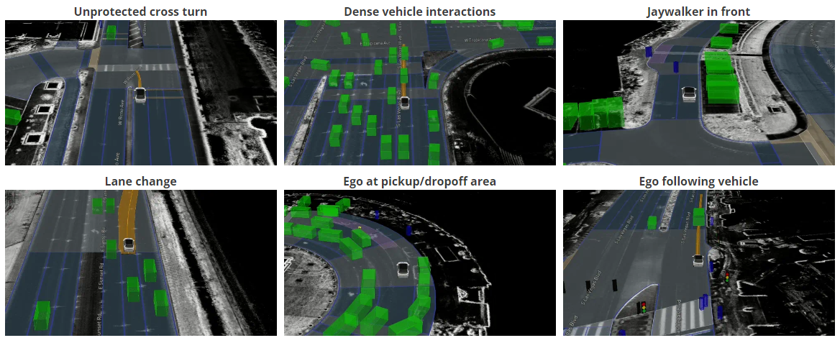
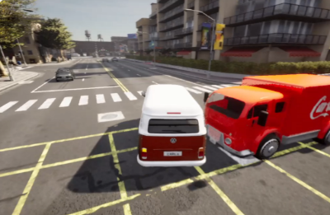
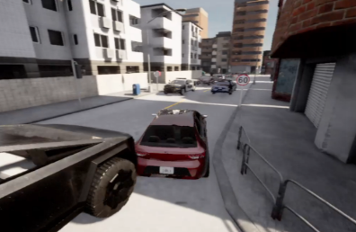
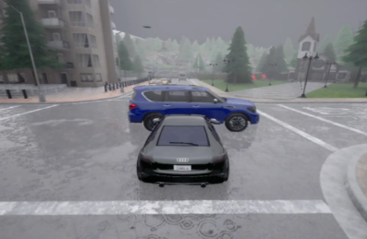
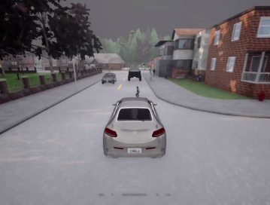
(25.03~08) [HMG] 딥러닝 모델 기반 주행 전략 생성 AI 시스템 개발
1. 입/출력 인터페이스 정의
입력 인터페이스 설계 및 구현
정밀지도 데이터, 주변 객체 정보 등 취득 가능한 입력 데이터 선정
각 센서 별로 취득된 Raw data 및 인지 정보 수집을 위한 인터페이스 설계 및 구현
출력 인터페이스 설계 및 구현
AI 출력을 Trajectory planning, controller 등에서 활용 가능한 형태로 변경하는 구조 설계 및 구현
Trajectories 형태의 딥러닝 출력을 추가 모듈에서 활용하기 위한 인터페이스 설계
입력 인터페이스 예시
최적 주행 전략 생성 AI 시스템
출력 인터페이스 예시
$$⋯$$
다중 입력 융합 기반 AI
SV
$$⋯$$
SV
SV
SV
오픈 데이터셋
CAN,
자차 과거 궤적,
주변 객체 정보,
전방 주행 환경,
등
$$⋯$$
최적 주행 경로
$$⋯$$
EGO
EGO
SV
SV
$$⋯$$
시뮬레이터
SV : surrounding vehicles
딥러닝 모델 구조 설계를 위한 입출력 인터페이스 정의

Slide 9
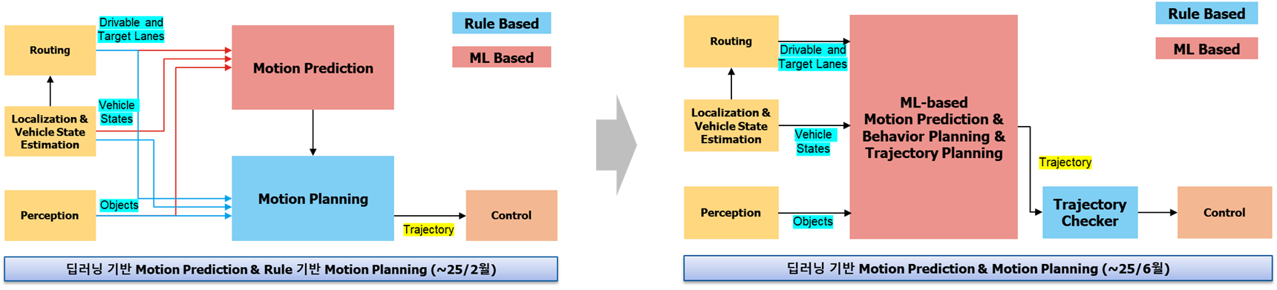
(25.03~08) [HMG] 딥러닝 모델 기반 주행 전략 생성 AI 시스템 개발
2. 최적 주행 전략 생성 딥러닝 모델 설계 및 구현 (Pluto 모델 선정 및 구현)
최적 주행 전략 생성 모델 1차 개발
Learning-based Motion Prediction 모델 선정/학습 및 성능 평가
Rule-based Motion Planning 구현 및 연동 → Learning-based Motion Prediction + Rule-based Motion Planning 연동
최적 주행 전략 생성 모델 2차 개발
Learning-based Motion Prediction + Learning-based Motion Planning 모델 구현 → Motion Planning 목적을 위한 모델 구조 추가 설계
Learning-based Motion Prediction/Planning 구현 모델 평가
딥러닝 기반 Motion Prediction & Rule 기반 Motion Planning
딥러닝 기반 Motion Prediction & Motion Planning

Slide 10
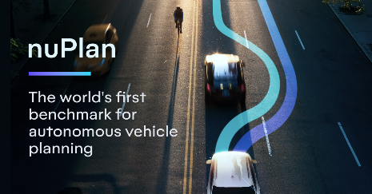

(25.03~08) [HMG] 딥러닝 모델 기반 주행 전략 생성 AI 시스템 개발
3. 시뮬레이션 활용 상호작용 시나리오 데이터셋 구축 및 AI 모델 성능 평가
오픈 데이터셋 선정
Imitation Learning을 위한 Planning Dataset(NuPlan) 적용
AI 학습 컴퓨팅 환경 구축
딥러닝 모델 학습 및 평가를 위한 하드웨어 세팅
Python, Pytorch, Cuda 등 딥러닝 라이브러리를 활용하기 위한 소프트웨어 세팅
모델 추론 및 평가 시뮬레이션 선정 및 환경 구축
시나리오 생성이 용이하고 real-time 검증이 가능한 MORAI 시뮬레이터 선정 및 환경 구축
오픈 데이터셋 nuPlan
물리 엔진 기반 시뮬레이터 CARLA, MORAI

Slide 11
(25.01~02) CARLA Autonomous Challenge - ML
프로젝트 개요
CARLA 시뮬레이터 환경에서 주어진 미션을 성공적으로 수행하는 planning ML module 개발
모델 선정
planTF 모델
문제점 / 해결방안
오픈 데이터셋인 nuPlan dataset과 Carla 환경 간의 data distribution 존재
Carla custom 데이터셋 확보 후, fine – tuning 학습 진행
모델의 출력 trajectory가 discontinuous하여 차량 안정성을 해칠 수 있음
모델의 출력 trajectory를 smoothing하는 post-processing module 개발
closed-loop 성능 보장 x
FDE 기반 fallback module 개발

Slide 12
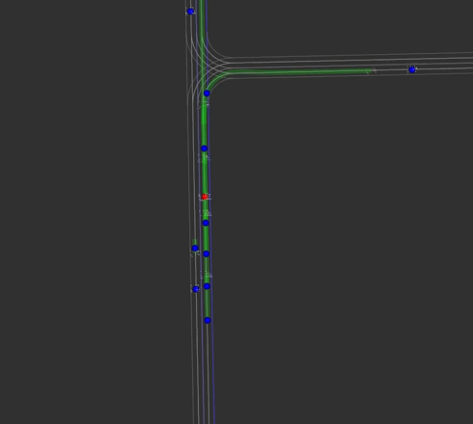
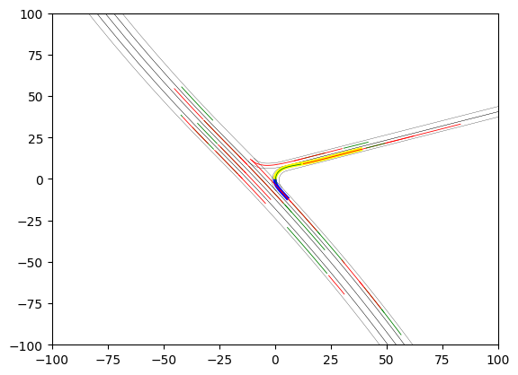

(25.01~02) CARLA Autonomous Challenge - ML
프로젝트 개요
CARLA 시뮬레이터 환경에서 주어진 미션을 성공적으로 수행하는 planning ML module 개발
성과물
custom dataset 취득 환경 구성
모델의 인풋인 agent 과거/미래 정보 인터페이스 구성
모델 출력 post-processing module 개발
Fallback trajectory module 개발
Visualize Train Data as Images

Slide 13
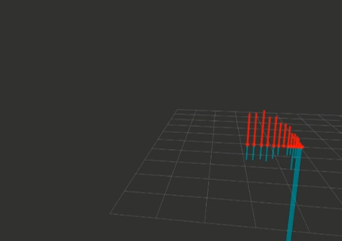
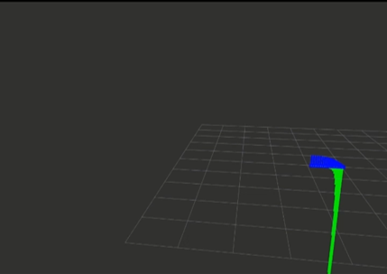
(25.01~02) CARLA Autonomous Challenge - ML
성과물
custom dataset 취득 환경 구성
모델 출력 post-processing module 개발
csaps library를 통한 path smoothing
Fallback trajectory module 개발
Original trajectory
Smoothed trajectory
: original vel (scale 1)
: smoothed vel (scale 1)
: original curvature (scale 1)
: smoothed curvature (scale 10)

Slide 14
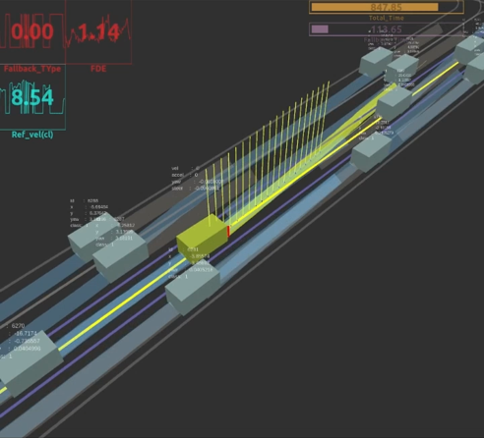
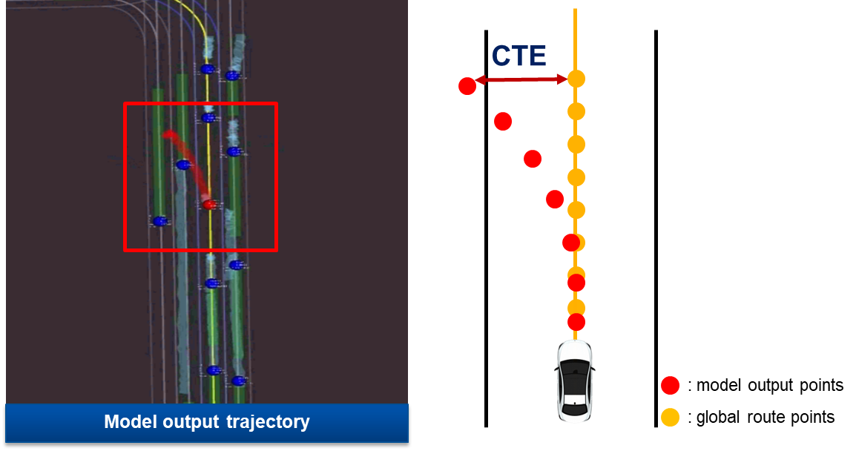
(25.01~02) CARLA Autonomous Challenge - ML
성과물
custom dataset 취득 환경 구성
모델 출력 post-processing module 개발
Fallback trajectory module 개발
FDE 기반 설계, fallback 시 모델의 output이 아닌 rule의 output 사용
: model output trajectory
: fallback trajectory

Slide 15
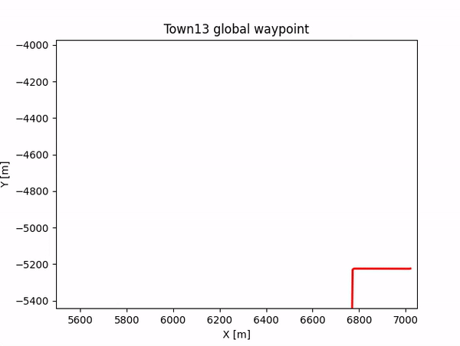
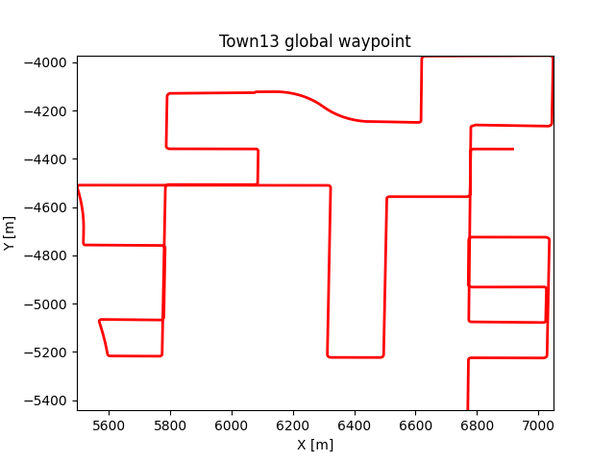
(24.07~08) CARLA Autonomous Challenge - Rule
프로젝트 개요
CARLA 시뮬레이터 환경에서 주어진 미션을 성공적으로 수행하는 rule 알고리즘 개발
성과물
1. Global planning
A* 알고리즘을 사용하여 여러 waypoint를 경유하는 global path 생성
2. Collision Check Module
3. Longitudinal Controller
4. Lateral Controller
End point
Start point

Slide 16
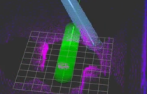
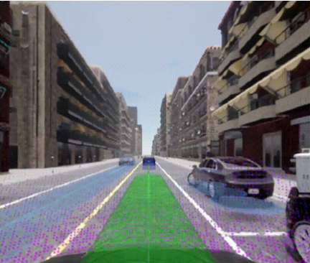

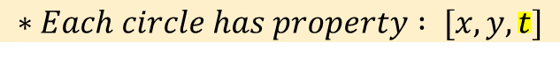
(24.07~08) CARLA Autonomous Challenge - Rule
프로젝트 개요
CARLA 시뮬레이터 환경에서 주어진 미션을 성공적으로 수행하는 rule 알고리즘 개발
성과물
1. Global planning
2. Collision Check Module
CV모델을 사용한 circle-based 충돌 판단 알고리즘 설계
3. Longitudinal Controller
4. Lateral Controller
$$∗Each circle has property : [x, y, t]$$
$$t = 1.3s$$
If a collision occurs between circles at the same time, system regards that time as the TTC (Time to Collision)

Slide 17
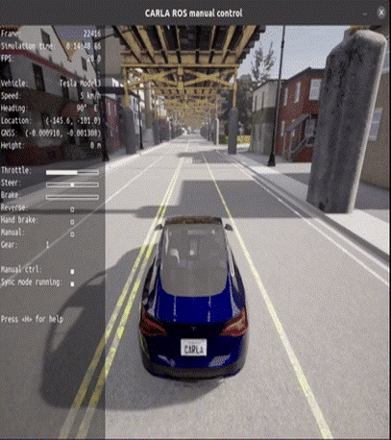
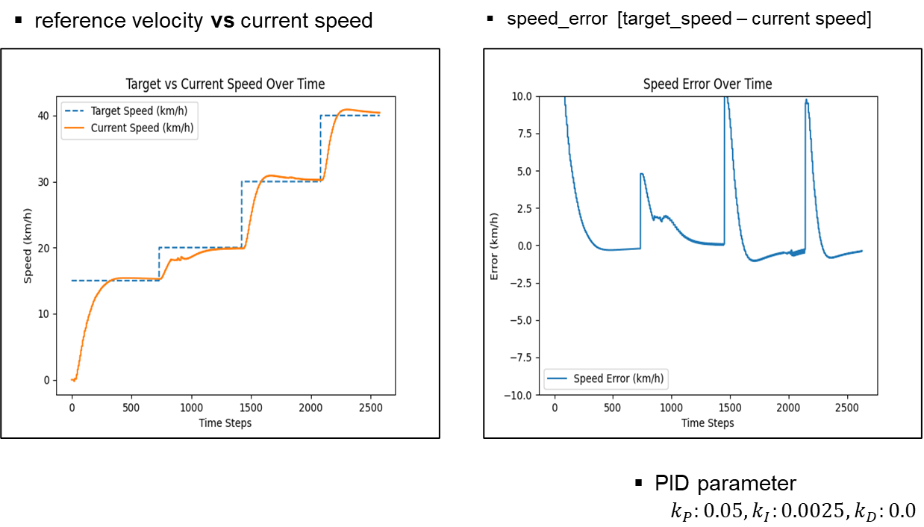
(24.07~08) CARLA Autonomous Challenge - Rule
프로젝트 개요
CARLA 시뮬레이터 환경에서 주어진 미션을 성공적으로 수행하는 rule 알고리즘 개발
성과물
1. Global planning
2. Collision Check Module
3. Longitudinal Controller
Reference velocity tracking controller(PID)
4. Lateral Controller

Slide 18
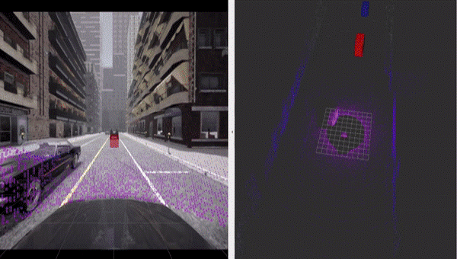
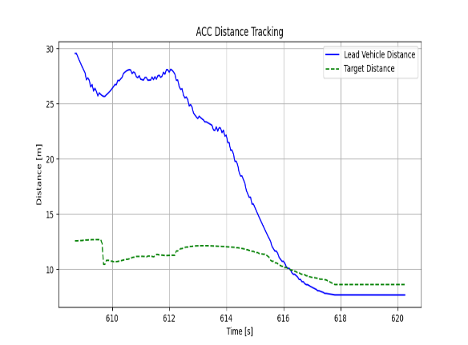
(24.07~08) CARLA Autonomous Challenge - Rule
프로젝트 개요
CARLA 시뮬레이터 환경에서 주어진 미션을 성공적으로 수행하는 rule 알고리즘 개발
성과물
1. Global planning
2. Collision Check Module
3. Longitudinal Controller
ACC controller(PID)
4. Lateral Controller
: GT vehicles
: Lead vehicle candidates
: Global waypoints

Slide 19
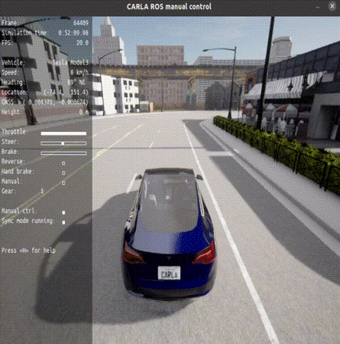
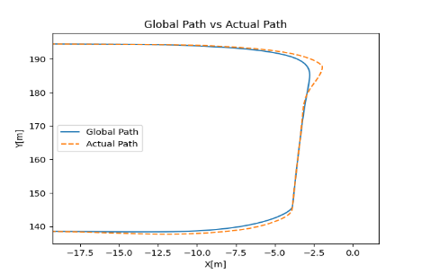
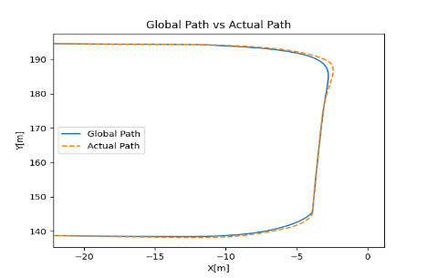
(24.07~08) CARLA Autonomous Challenge - Rule
프로젝트 개요
CARLA 시뮬레이터 환경에서 주어진 미션을 성공적으로 수행하는 rule 알고리즘 개발
성과물
1. Global planning
2. Collision Check Module
3. Longitudinal Controller
4. Lateral Controller
곡률 고려한 Adaptive stanley controller
<Stanley algorithm>
<Adaptive stanley algorithm>

Slide 20
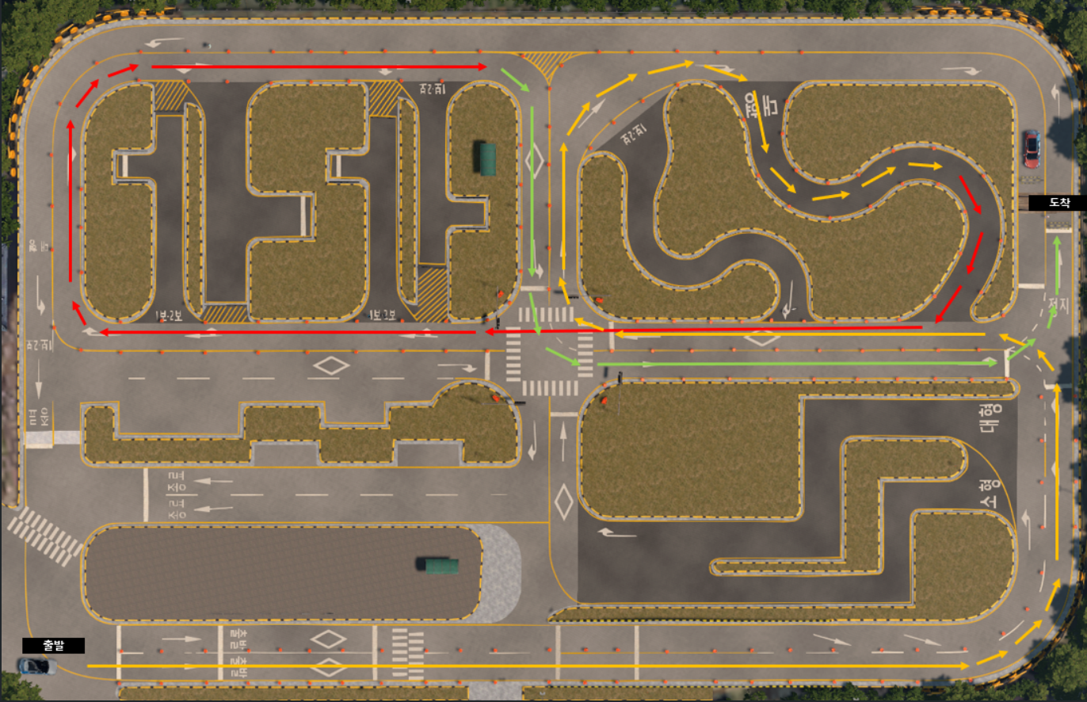
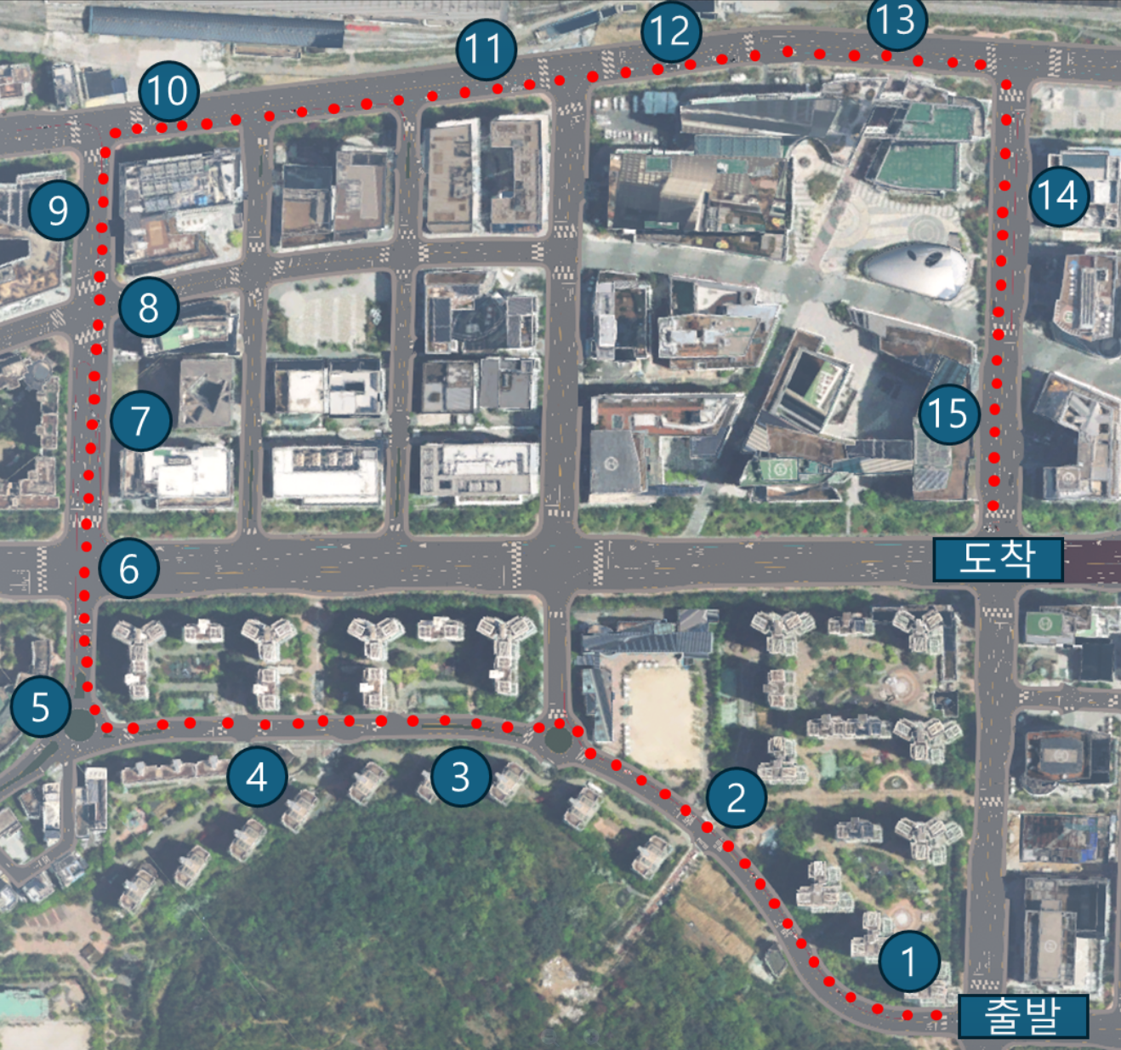
(24.05) 국제 대학생 EV 자율주행 경진대회
프로젝트 개요
정해진 코스를 주행하며 보행자 인식, GPS 음영 구역 장애물 회피, ACC 미션을 수행하는 자율주행 알고리즘 개발
문제점 / 해결방안
경로 추종 시 차량 좌우 흔들림
횡방향 제어기인 stanley 알고리즘의 상수 값을 곡률 기반으로 튜닝
global path자체를 path smoothing 처리
자 차량의 속도가 주어지지 않음
칼만 필터를 사용하여 자 차량의 위치 정보를 토대로 자 차량의 속도를 추정함
상대속도가 정확히 측정되지 않아 객체가 동적인지 정적인지 판단하기 어려워짐
자 차량의 속도를 추정하다보니 오차가 발생함
자 차량이 정지해있을 떄에만 정적/동적 판단하게끔 알고리즘 수정
성과물
본선 진출 (6위) - 노력상
<예선전>
<본선전>

Slide 21
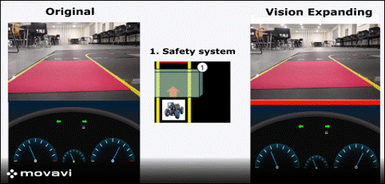

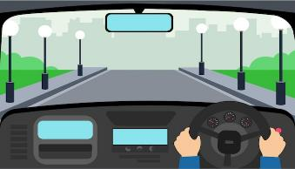
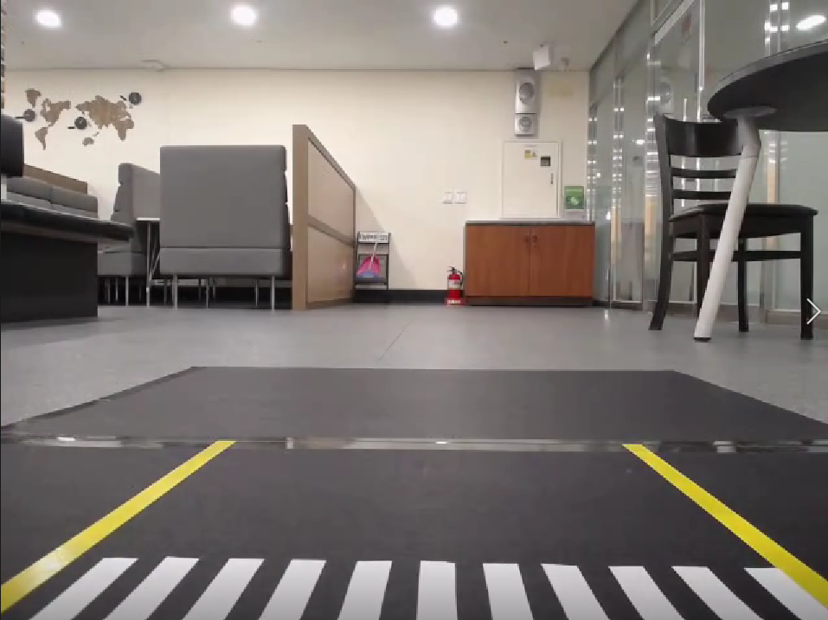

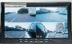


(24.01) 현대모비스 모빌리티 SW 해커톤
프로젝트 개요
Face tracking을 통한 운전자 시야에 맞는 surround view system 설계(운전자의 사각지대 해소)
문제점 / 해결방안
운전자 얼굴 인식
Haar cascade알고리즘을 사용해 운전자의 얼굴을 인식함
카메라 화면 상에서 얼굴이 상하로 몇 픽셀 이동하는지를 판단하여 운전자 시야의 높낮이를 판단
운전자 시야에 따른 화면 확장
운전자의 시야가 높아질수록 화면 축소, 낮아질수록 화면 확장
Vision Expanding의 유연성
특정 상황에서만 vision expanding 기능이 켜지게 하여 유연하게 기능이 작동하도록 함
성과물
결선 진출
기존 서라운드 뷰 시스템
사용자의 시선 분산 ↑
Vision Expanding을 통한
전방사각지대 시야 확보

Slide 22
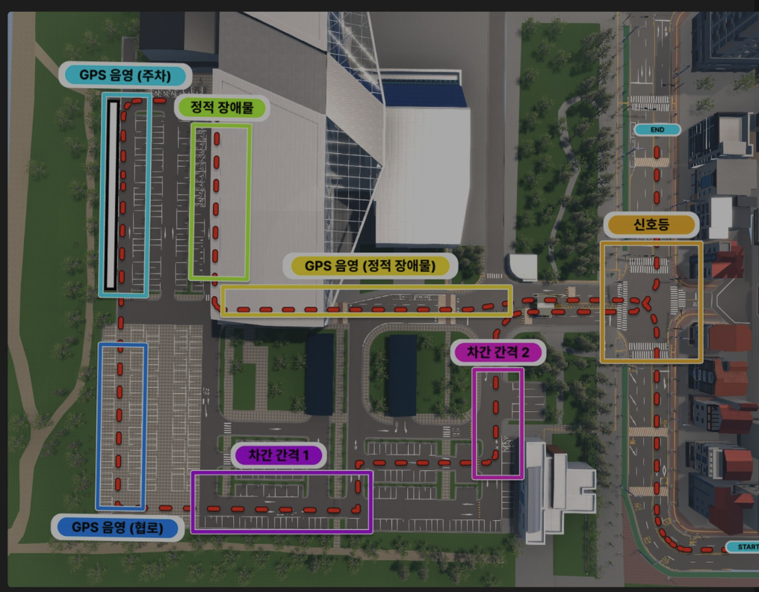
(23.11) 성남시 샤크 자율주행 대회
프로젝트 개요
정해진 코스를 주행하며 장애물 회피, GPS 음영 구역 주차, 협로 구간 통화, ACC 미션을 수행하는 자율주행 알고리즘 개발
문제점 / 해결방안
신호등 및 객체 인식
오픈 소스인 Yolo v8 모델을 사용하여 객체를 인식하고 lidar point와의 calibration을 통해 감지된 객체의 class 및 거리 정보를 받아오게끔 함
상대속도를 이용해 감지된 객체가 정적 장애물인지, 동적장애물인지 판단
ACC 알고리즘 수행
인식된 객체의 거리 정보와 class를 바탕으로 동적 장애물에 한 해 ACC를 수행하도록 함
Frenet 좌표계를 사용하여 ACC 대상 선정
앞 차와의 거리를 상수 d로 수렴하게끔 pid 제어 수행
성과물
2023 샤크 자율주행 대회 우수상

Slide 23
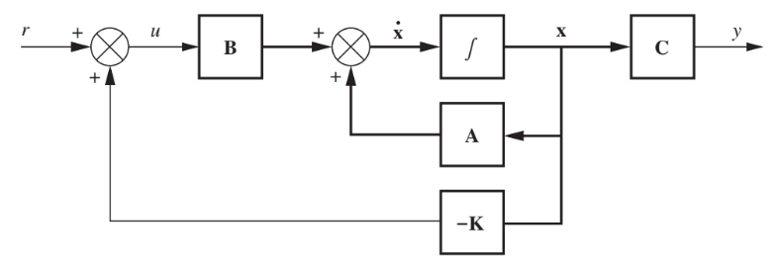







연구 역량
제어기 설계 역량
제어기 설계 역량
코드 개발 / 관리 역량
연구 역량
코드 개발 / 관리 역량
데이터 분석 역량
데이터 분석 역량
실험 데이터 취득 및 분석 진행
Matlab을 이용한 데이터 처리 및 시각화

